Slide 1

CSS
PADDING и MARGIN

Slide 2
CSS PADDING и MARGIN
Как работать с PADDING и MARGIN
Между этими двумя свойствами существует ощутимая разница. Padding используется для задания пространства внутри контейнера HTML-элемента. Margin используется для задания пространства вокруг внешней границы элементов.
Представьте, что padding надевает на вас зимнее пальто. Пальто часть вас, но если бы я бросил краску в вас, она покрыла бы более широкую поверхность чем, если бы на вас не было этого пальто.
Также можно думать о padding как о наполнителе в картонной коробке. Когда вы наполняете коробку пенопластом, вы удерживайте им содержимое на расстоянии от краев коробки. Padding в CSS делает то же самое.
Теперь подумайте о margin как о невидимом силовом поле вокруг вас. Силовое поле ограждает другие вещи от вас. Возвращаясь к примеру с пальто и краской, если бы я бросил в вас краску, и она была бы в состоянии пройти через силовое поле, то она по-прежнему покрыла бы только вас и ваше пальто.

Slide 3
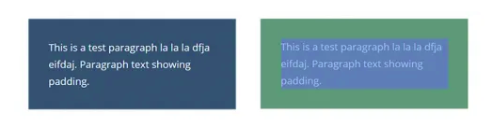
CSS PADDING и MARGIN
PADDING и MARGIN на примере сайта
Рассмотрим свойства на примерах с элементами. Мы начнем с абзаца (тега <p>), затем добавим к нему цвет фона и добавим отступ 30px с каждой стороны.
Ниже слева видно, что это абзац с padding 30px вокруг него. На изображении справа я использовал инструменты Google Chrome, чтобы показать, где padding HTML начинается /заканчивается для этого элемента. Зеленый цвет на изображении ниже – это padding, который расположен вокруг контейнера. Темно-синий цвет фона заполняет внутреннюю область:

Slide 4
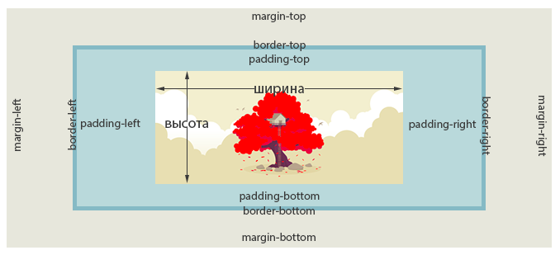
CSS PADDING и MARGIN

Slide 5
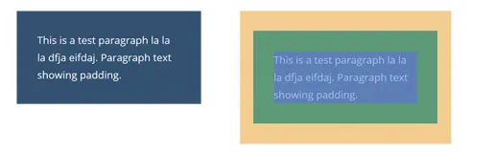
CSS PADDING и MARGIN
Теперь добавим margin абзацу. Я добавлю отступ сверху и снизу 30px, а также 20px слева и справа. Ниже на изображении слева показано, как этот абзац изменился с margin. Фактическая ширина изображения стала меньше, потому что margin отталкивает от границ другой HTML элемент. Справа видно, что оранжевый цвет – это margin вокруг элемента.margin всегда находится за пределами padding и темно-синий фон не распространяется на область margin:
Если вы до сих пор путаетесь, как использовать padding и margin HTML, то пришло время экспериментировать! Чем больше вы будете использовать свойства CSS, и изменять их значения, тем лучше поймете, как они работают.

Slide 6
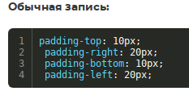

CSS PADDING и MARGIN
Обычную форму записи рассматриваемых свойств проще понять, потому что она похожа на все остальные стилевые записи:
С другой стороны, сокращенная запись в CSS объединяет в себе все эти свойства в одно общее свойство «padding«.

Slide 7
CSS PADDING и MARGIN
У padding и margin есть четыре значения: верхнее, правое, нижнее и левое. В сокращенной записи, показанной выше, так же задаются четыре значения, отделенных друг от друга пробелом. Первое из четырех значений отступ сверху, затем отступ справа, снизу (padding bottom HTML) и слева:
Эту запись можно сократить запись до трех значений, если левый и правый padding/margin одинаковы. Например, если верхний отступ равен 30px, левый и правый по 10px, а нижний — 40px, то можно использовать следующую форму записи:

Slide 8
CSS PADDING и MARGIN
Сокращаем до двух значений!
Если верхний и нижний padding/margin одинаковы, а правый и левый padding/margin тоже одинаковы, то можно указывать только два значения. В этом примере у нас есть верхний и нижний отступы, которые равны 10px, а левый и правый отступы — по 20px. Наш CSS будет выглядеть следующим образом:

Slide 9
CSS PADDING и MARGIN
Только одно значение!
Наша последняя версия сокращенной записи для padding и margin HTML содержит только одно значение. Эту запись можно использовать, когда все отступы (сверху, снизу, справа и слева) имеют одно и то же значение. Если бы мы хотели, чтобы все стороны имели отступы по 20px, то CSS выглядел бы следующим образом:
Совет!
Когда какой формат записи использовать? Например, если нужно задать элементу только нижний отступ, я буду использовать обычную запись, так как нужно применить свойство только к одной стороне: padding-bottom: 30px;

